Slide 2
«Игра на внимательность»
Индивидуальный проект

Slide 3
Назначение
«Игра на внимательность», как понятно из названия, предназначена для тренировки внимательности, сосредоточенности и недолговременной памяти игрока.
Игра подходит для всех возрастов, кроме самых маленьких, то есть целевая аудитория – люди от 6-7 лет и старше (но можно играть и в более раннем возрасте, под присмотром родителей, потому что дети в одиночку не поймут, что надо делать). Игра особенно будет полезна для людей, которые имеют проблемы с концентрацией внимания или с запоминанием чего-либо на короткий срок.

Slide 4
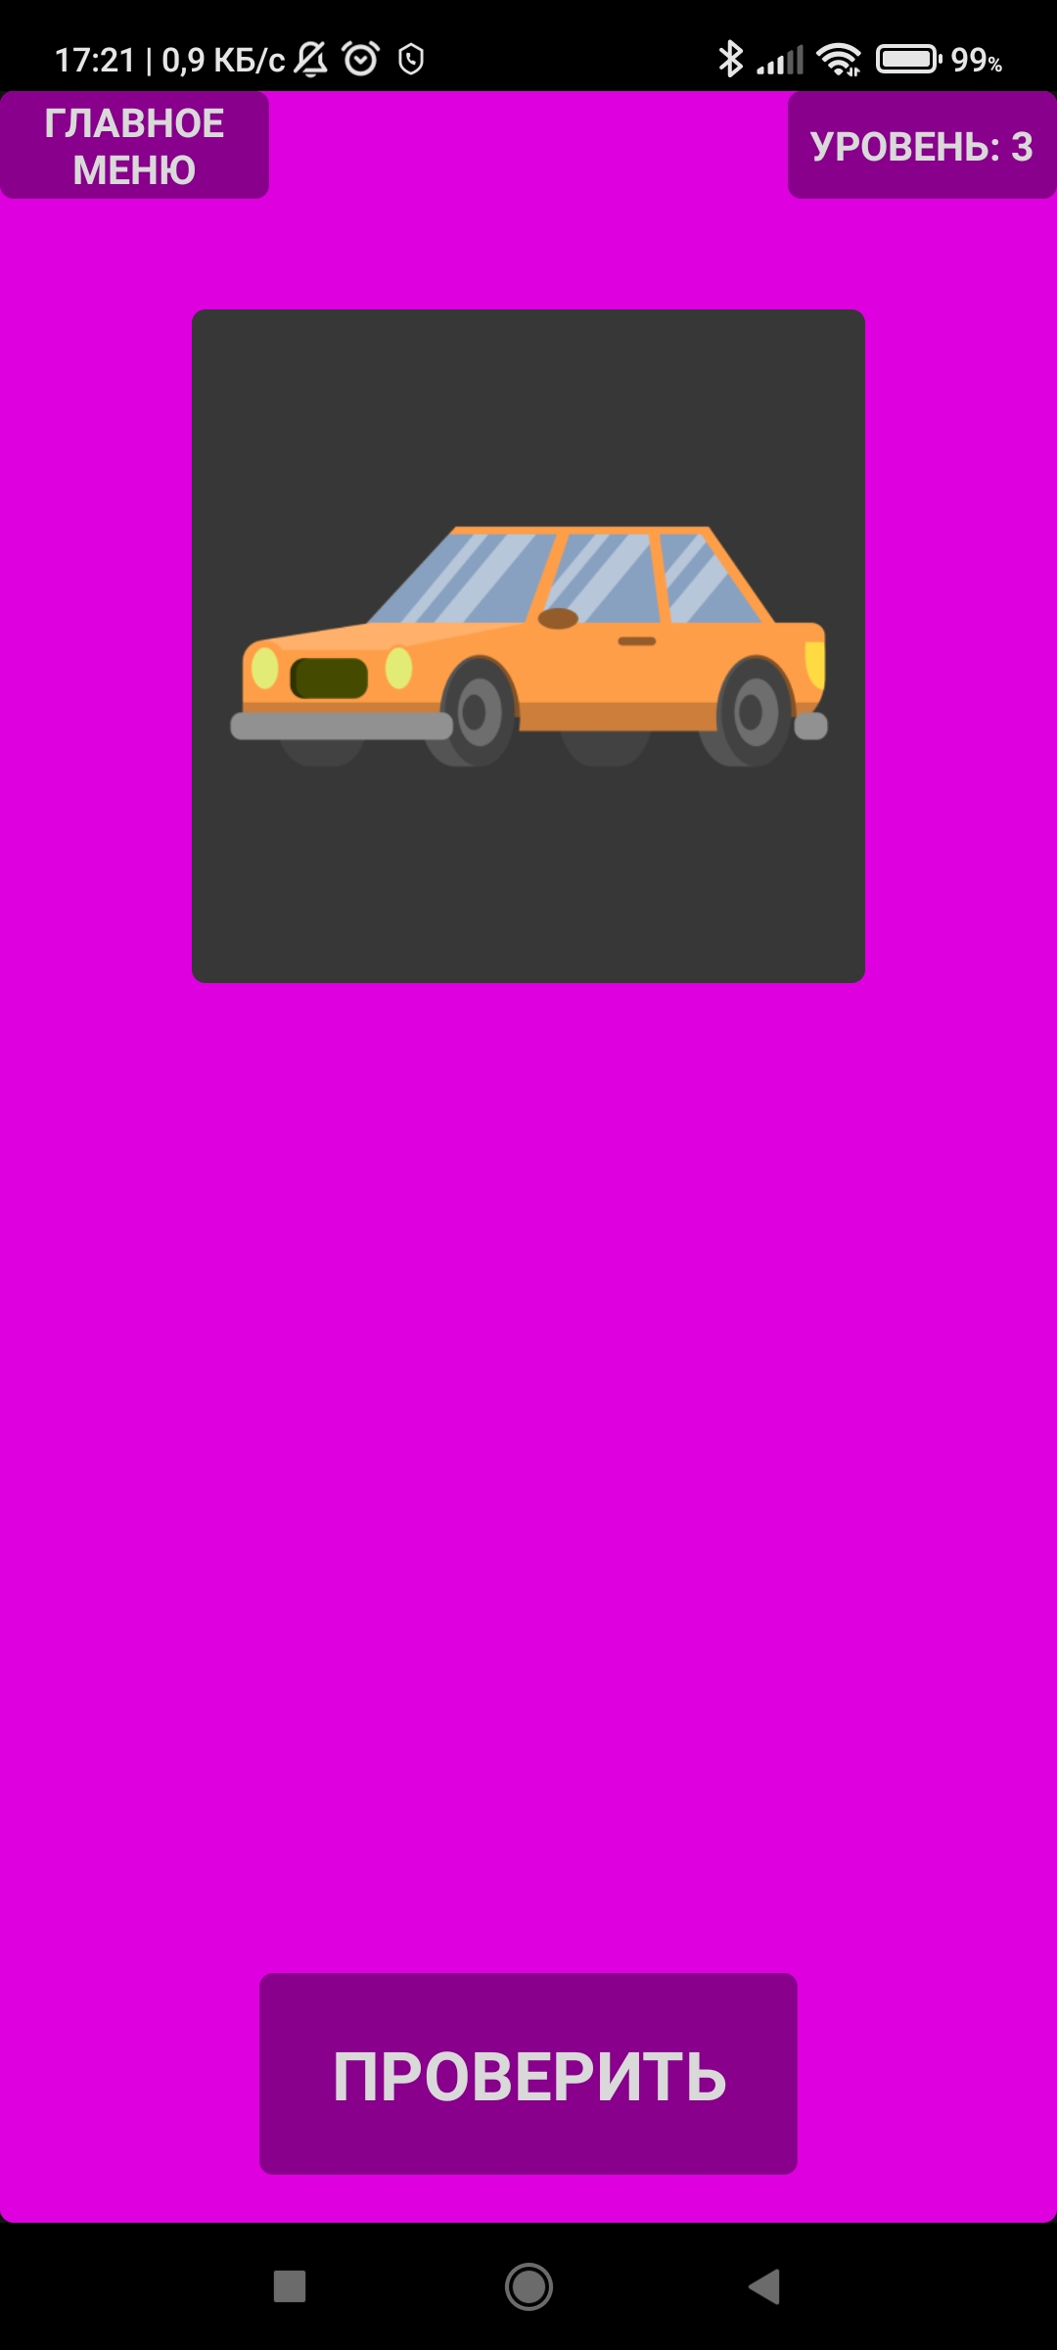
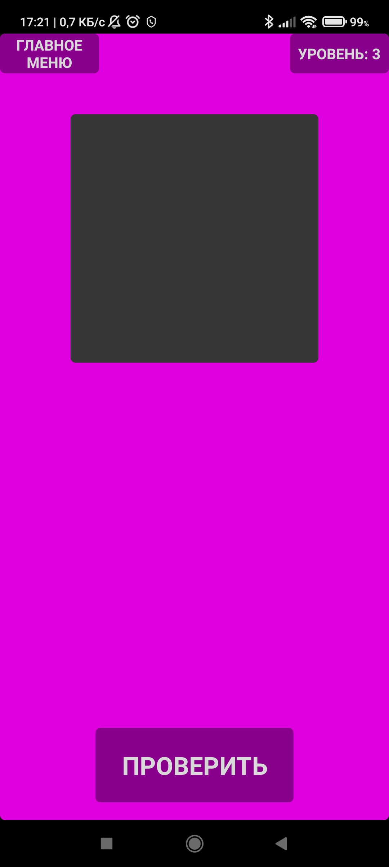
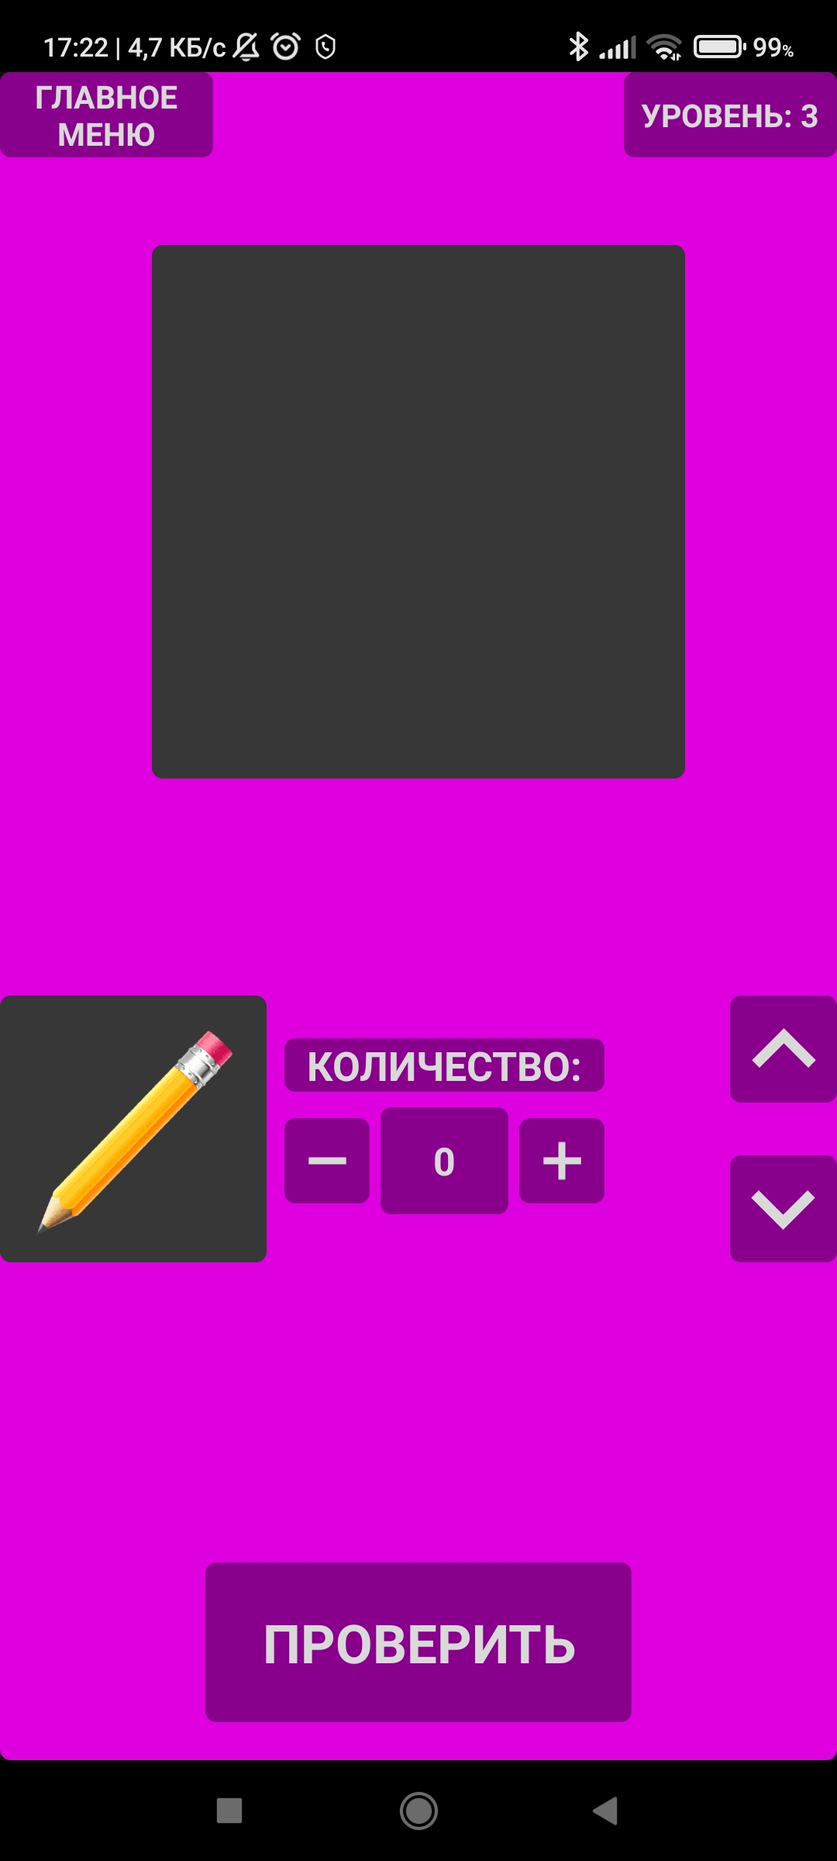
Суть игры
Суть «Игры на внимательность» заключается в том, что игрок должен запомнить появляющиеся и исчезающие картинки в специально отведённом для этого поле, а также их количество. Свои ответы он должен ввести в специальное поле для ответов (при этом среди картинок в ответах есть лишняя). Вот так это выглядит:
Картинка на экране
Картинка исчезла
Показ картинок закончен, появилось поле для ответов
30.05.2022
4

Slide 5
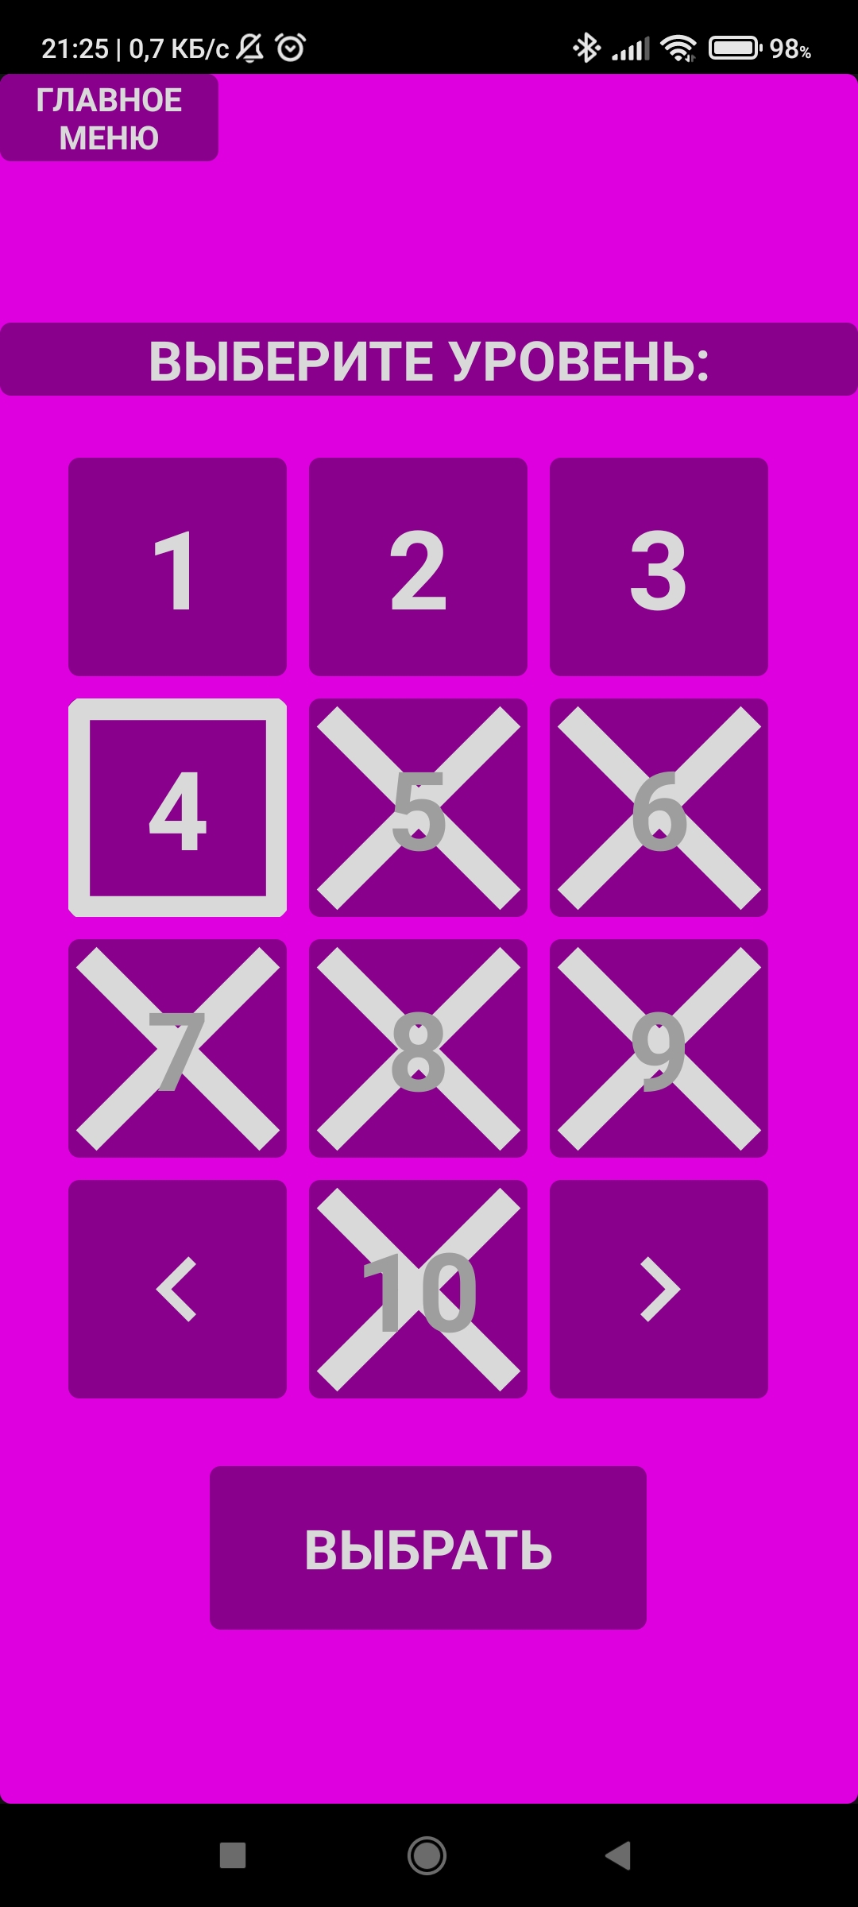
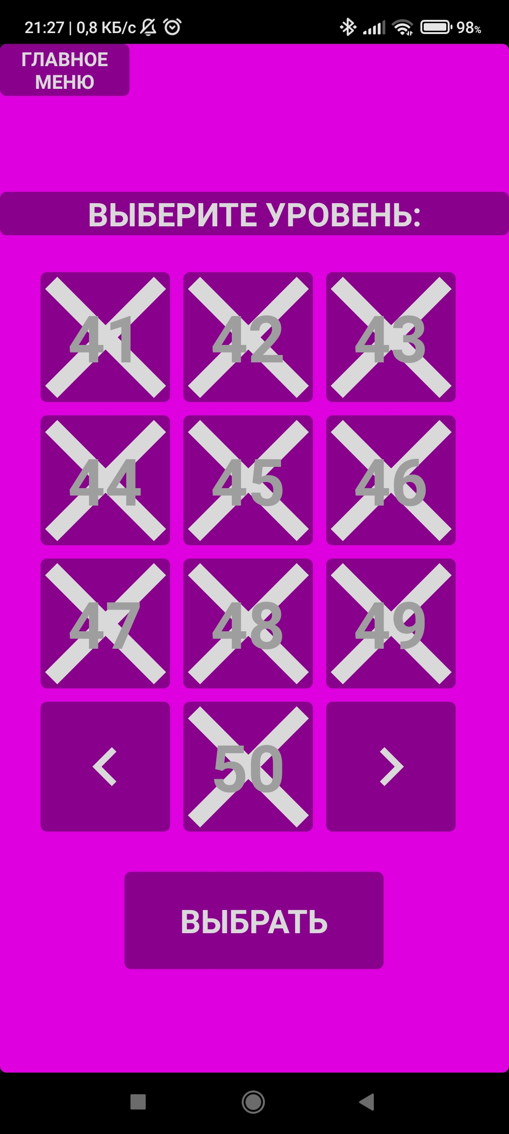
Режимы игры, их сложность
В игре существует обычный и бесконечный режимы игры (второй разблокируется только после прохождения уровня 10 в обычном режиме). Сложность игры возрастает по уровням: увеличивается разнообразие картинок, их количество, время их нахождения и смены на экране. При бесконечном режиме уровень самостоятельно увеличивается, а при обычном нужный уровень выбирается игроком среди разблокированных уровней в отдельном меню. Выглядит это так:
Первые 10 уровней
Последние 10 уровней (на данный момент)
30.05.2022
5

Slide 6
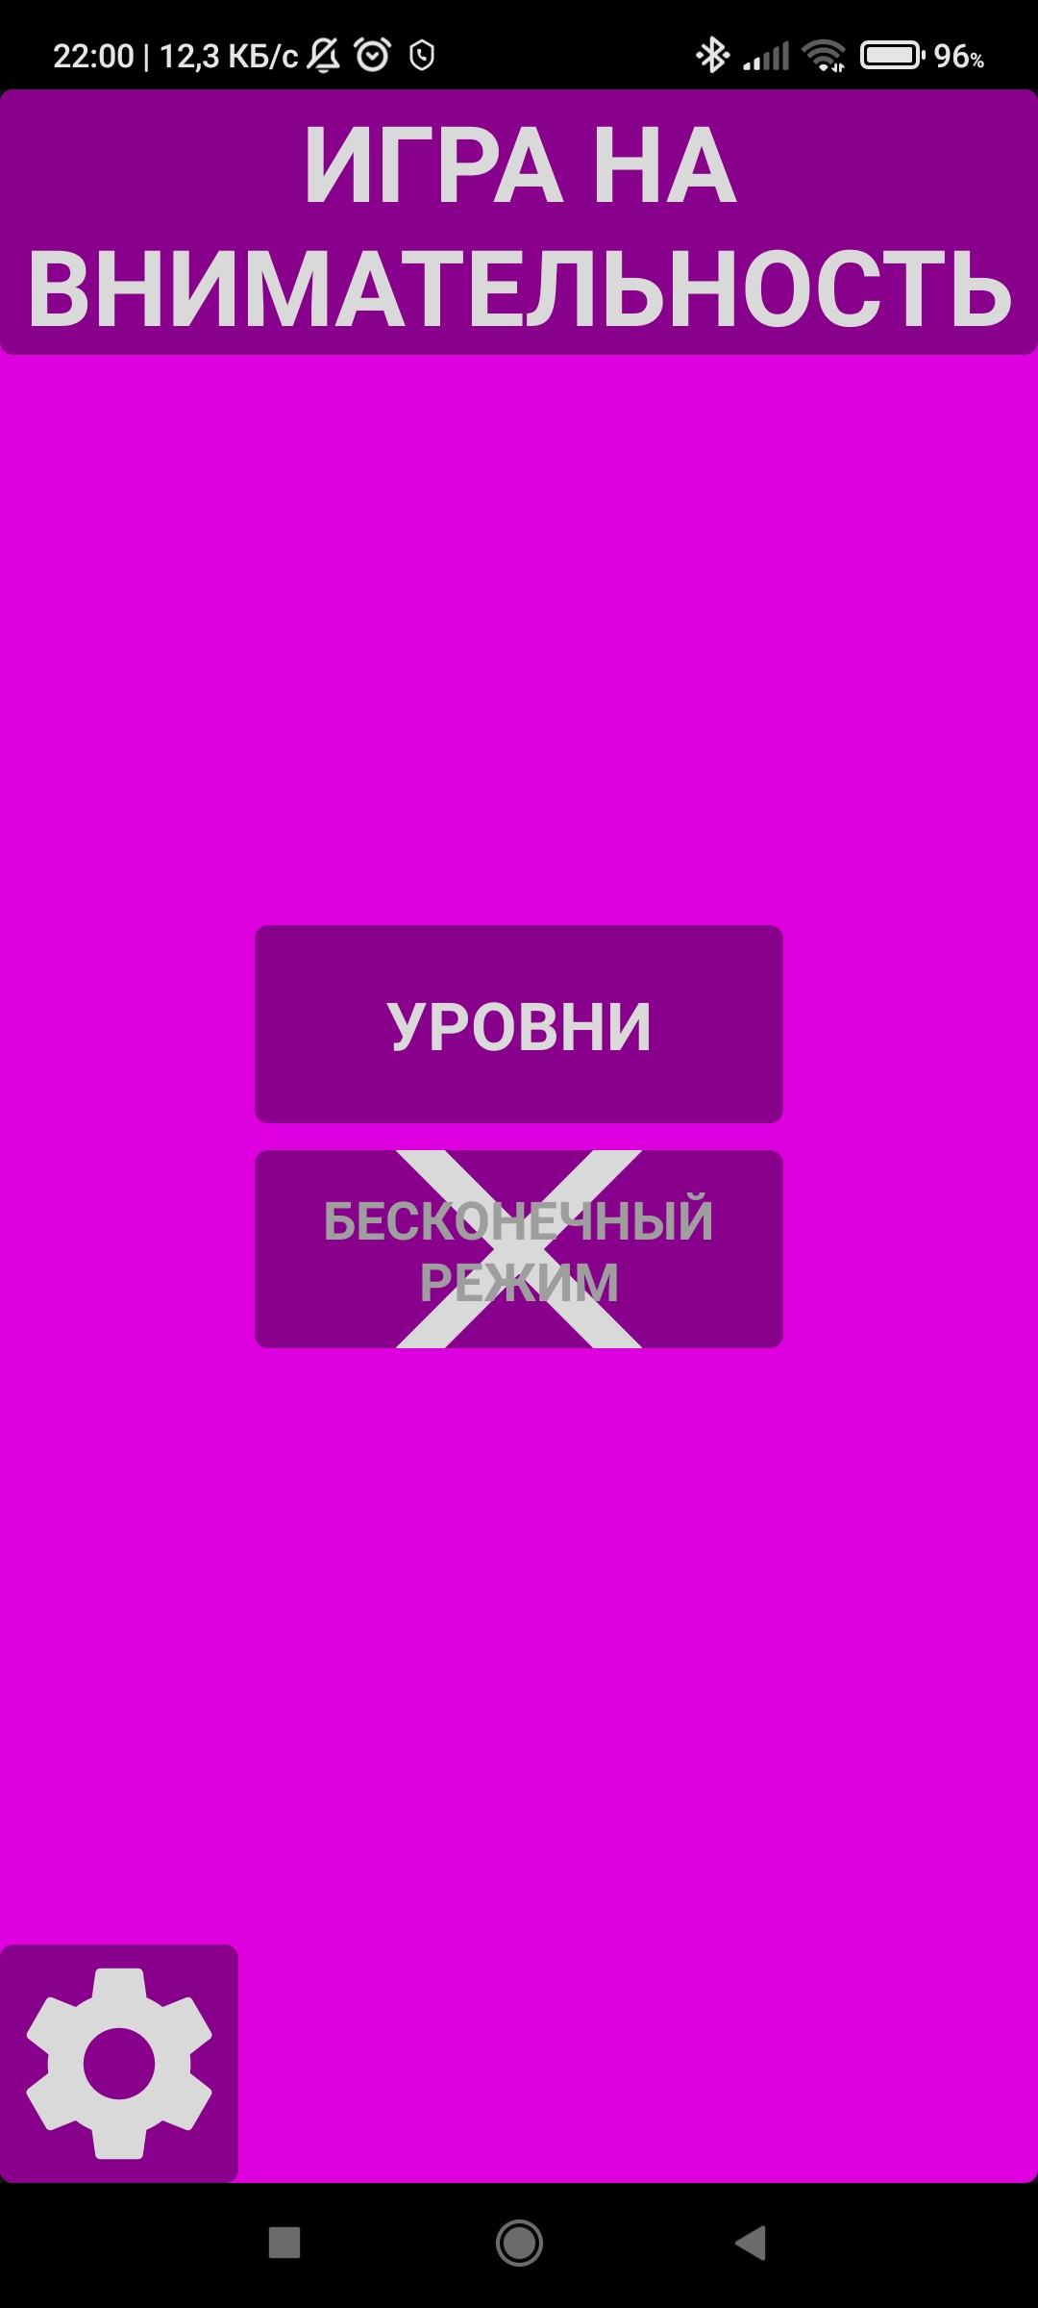
Главное меню
Игру в обычном или бесконечном режиме можно начать из главного меню. Так же в главном меню есть настройки игры. Вот так выглядит главное меню:
30.05.2022
6

Slide 7
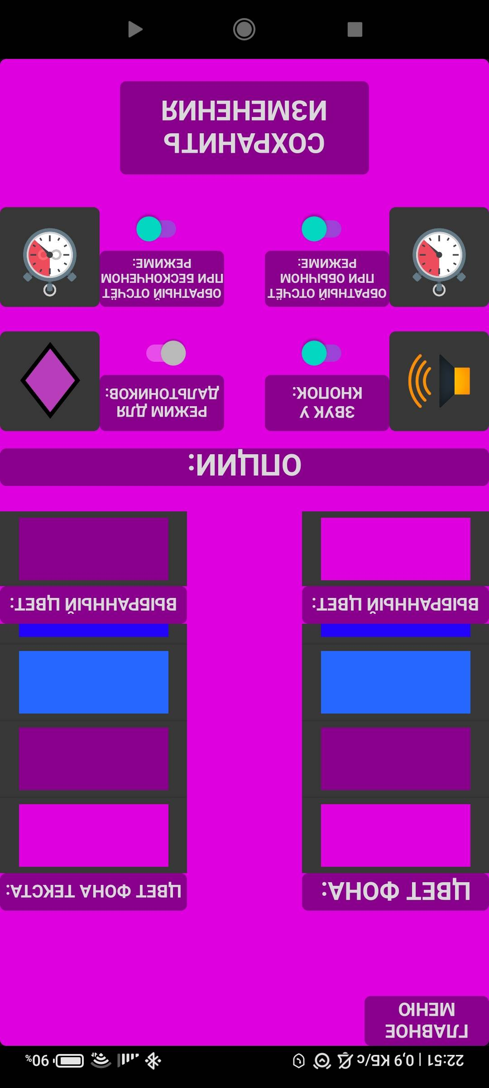
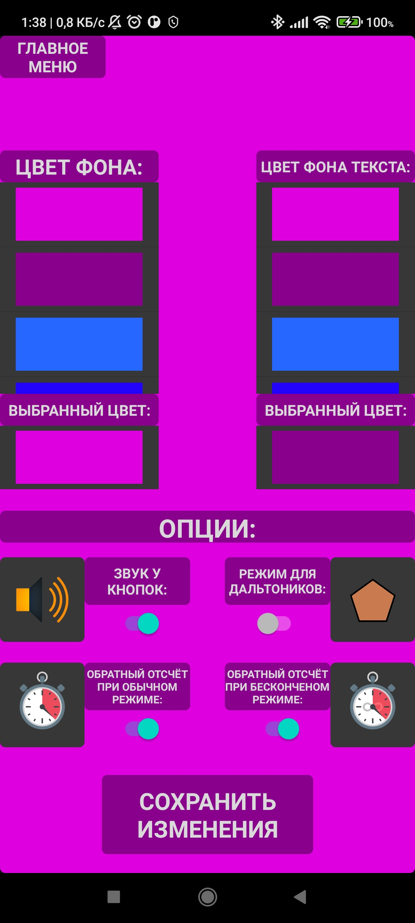
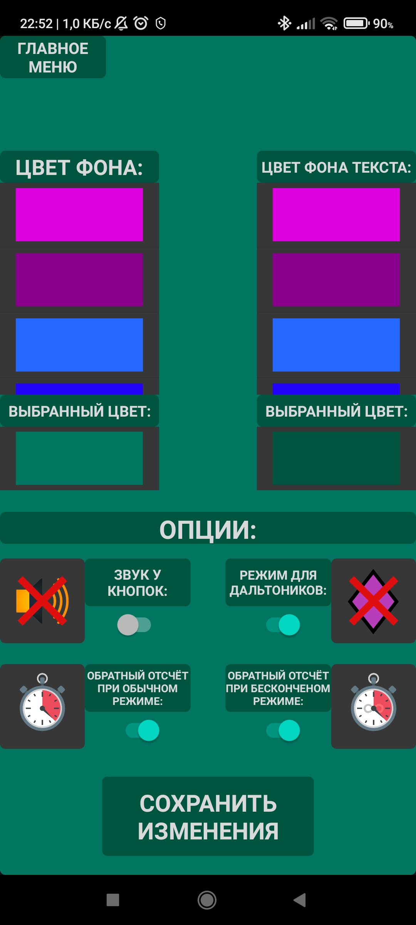
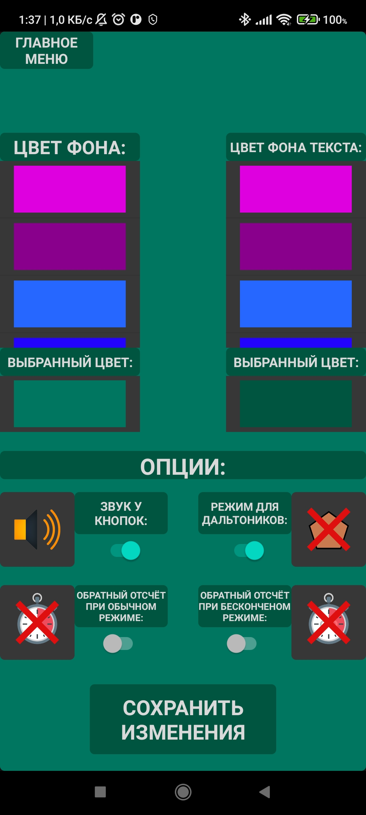
Настройки
В настройках игры можно выбрать цвета фона и фона текста во всём приложении, а также включить или отключить некоторые опции: звук у кнопок, режим для дальтоников (при нём из всех возможных изображений для уровней убираются геометрические фигуры, которые могут различаться лишь по цвету), таймеры обратного отсчёта при обычном и бесконечном режимах. Настройки:
Настройки по умолчанию
Настройки с применёнными изменениями цветов и опций
30.05.2022
7

Slide 8
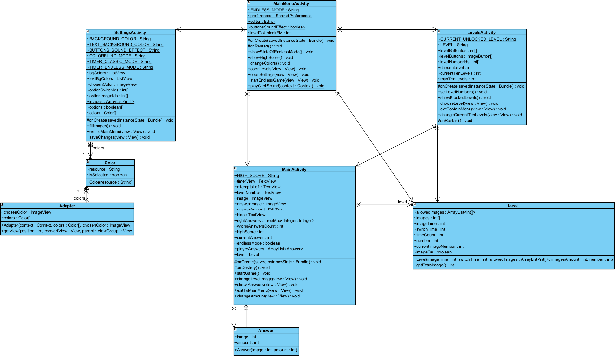

Внутренняя структура приложения
Приложение состоит из 4 активностей: активности главного меню, уровней, настроек и самой игры. А также из одного публичного вспомогательного класса Level и нескольких вспомогательных внутренних классов активностей.
Вот UML-диаграмма классов:
30.05.2022
8

Slide 9
Заключение
Приложение может быть доработано в вопросах расширения функционала (например, возможностью загружать пользовательские изображения для игры), увеличения базы изображений и цветов кастомизации, изменения алгоритмов генерации уровней, оптимизации или упрощения некоторых аспектов игры, а также очищения кода от «кода дурного тона».
На этом моя презентация закончилась. Надеюсь, что вам понравился мой проект!
Спасибо за внимание!
30.05.2022
9

Slide 10


